Slide 1
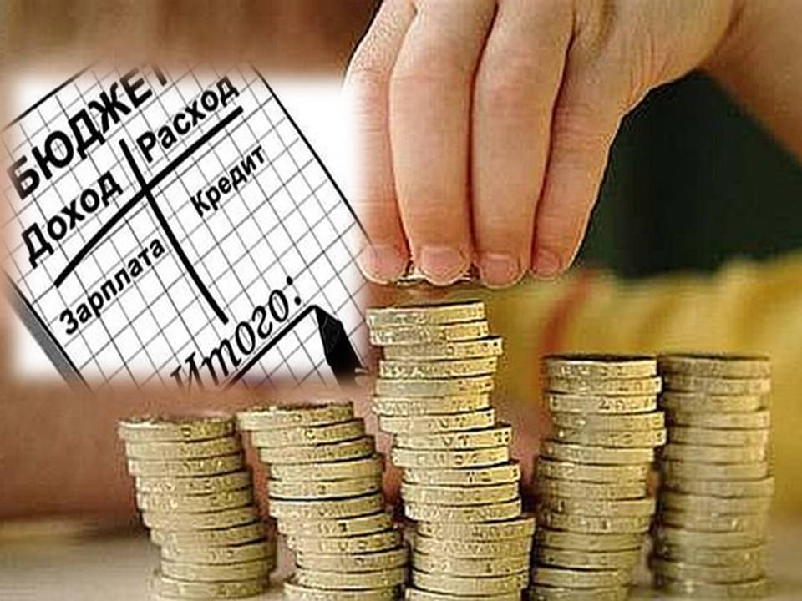
УРОК ФИНАНСОВОЙ ГРАМОТНОСТИ

Slide 2
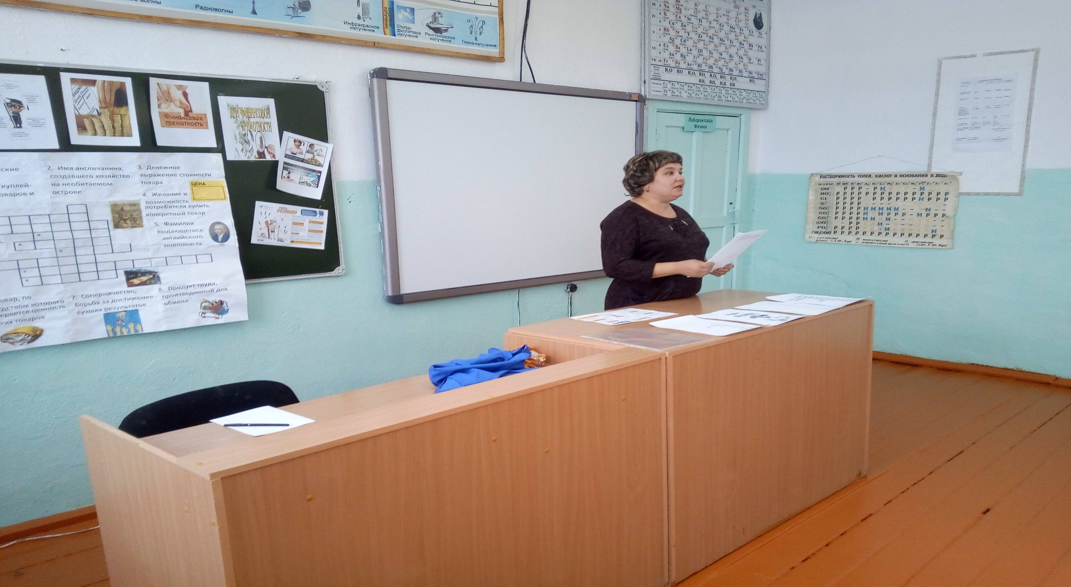
В рамках проведения Всероссийской акции «День финансовой грамотности в учебных заведениях 23 ноября 2018 года в 4 классе МБОУ «Тупикская средняя школа» был проведен урок финансовой грамотности. Специалисты комитета по финансам администрации муниципального района «Тунгиро-Олёкминский район» рассказали детям, что такое финансы, бюджет, деньги и как правильно ими распоряжаться. В игровой форме были проведены конкурсы и загадки, дети разгадывали кроссворд и составляли семейный бюджет, где планировали свои доходы и расходы, с чем не плохо справились. С большим восторгом обсуждалось выполненное домашнее задание - рисование денег будущего.
Основной целью такого мероприятия является повышение финансовой грамотности детей, понимание основных финансовых понятий и использование этой информации в будущем.

Slide 3
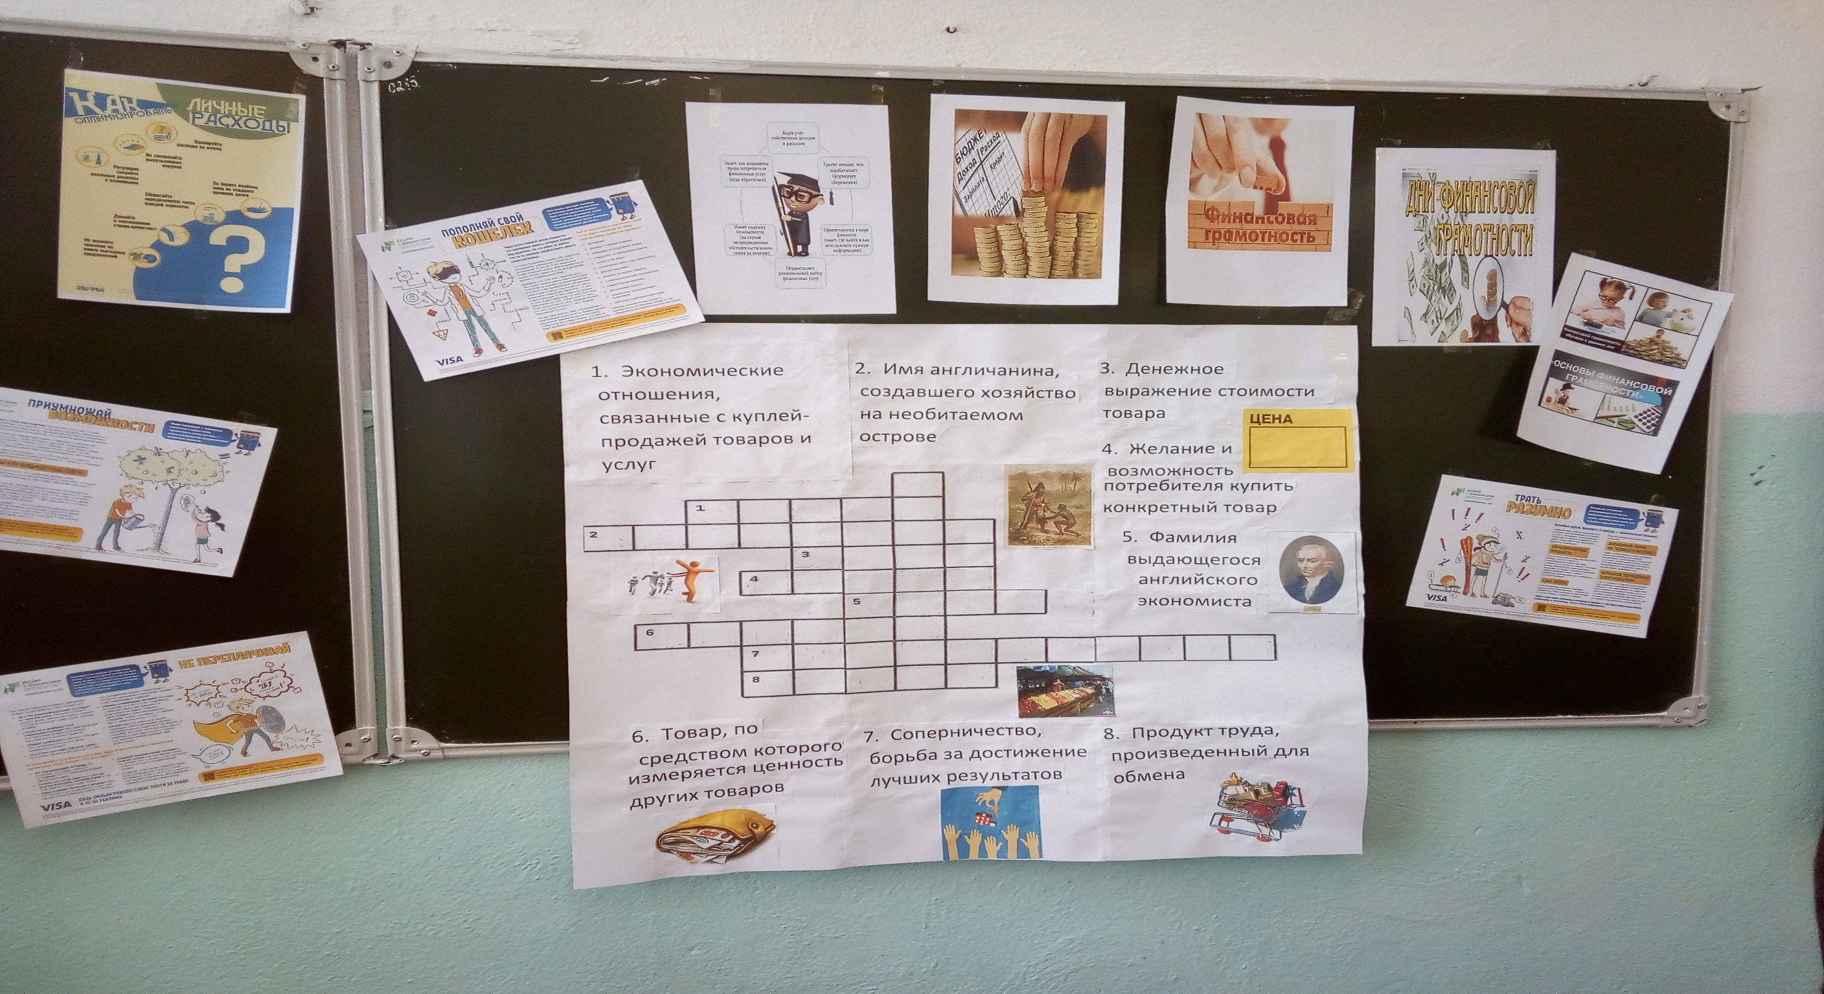

Slide 4
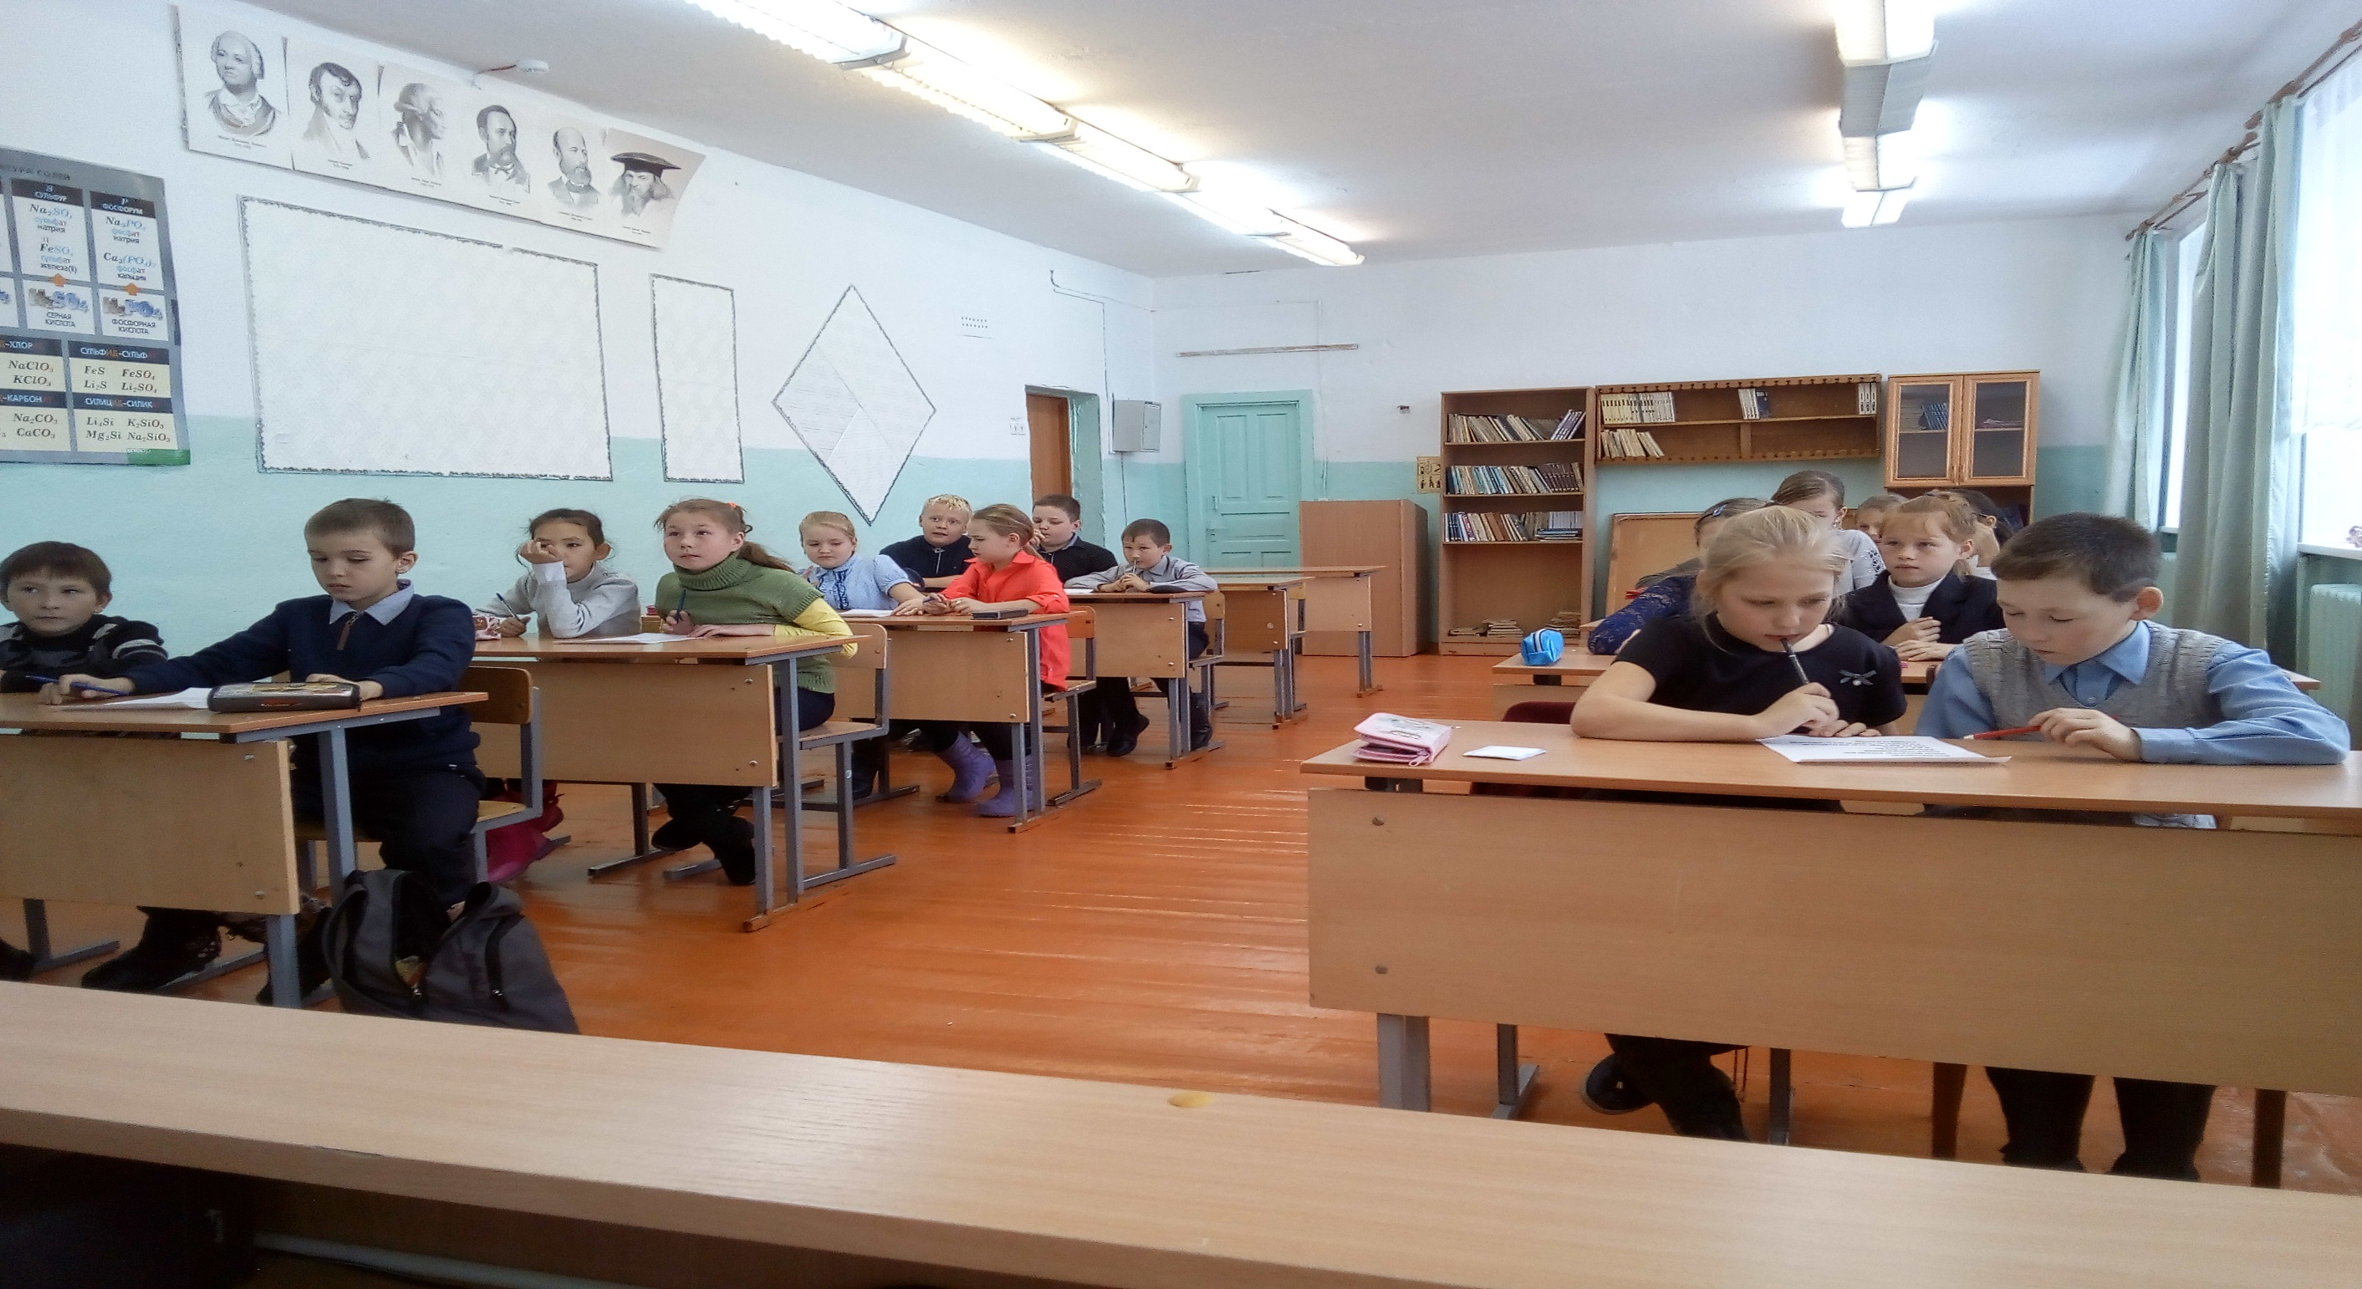

Slide 5
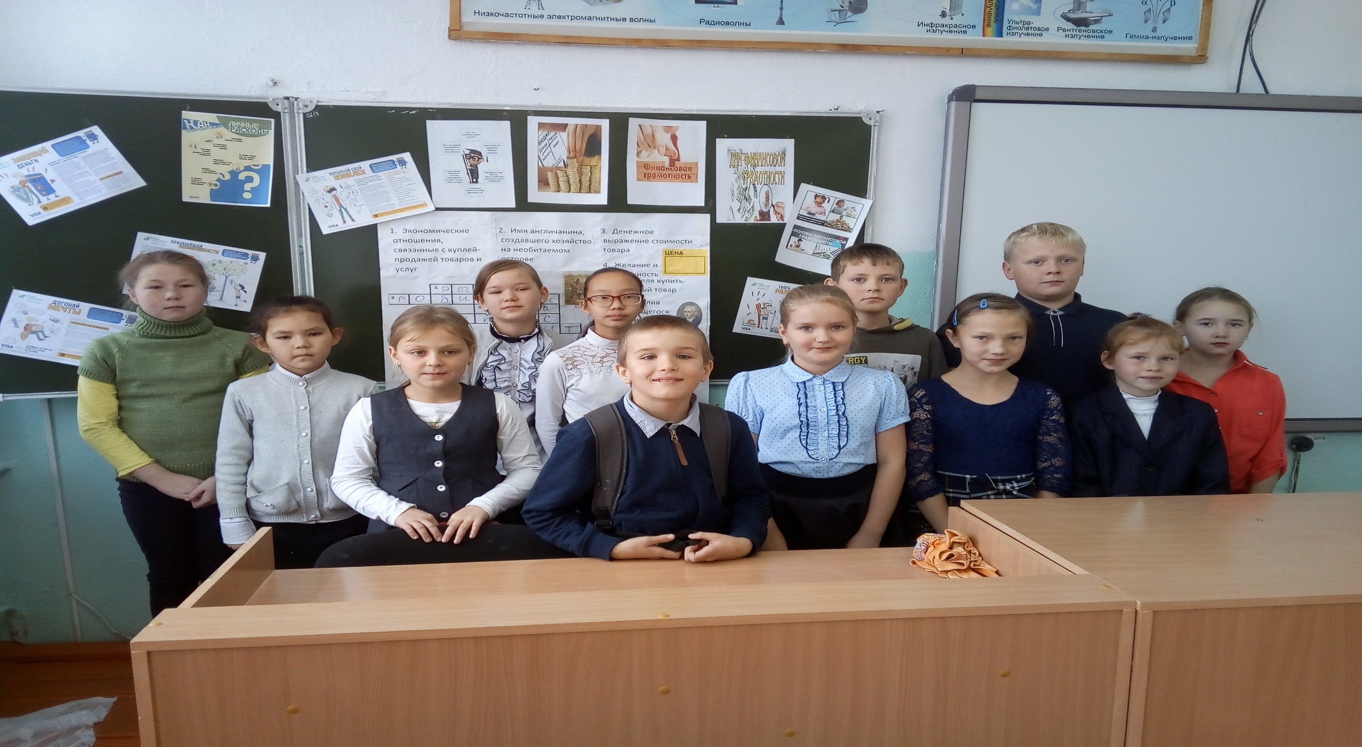

Slide 6
